Slide 1
МИНИСТЕРСТВО ЦИФРОВОГО РАЗВИТИЯ,СВЯЗИ И МАССОВЫХ КОММУНИКАЦИЙ
РОССИЙСКОЙ ФЕДЕРАЦИИ
ФЕДЕРАЛЬНОЕ ГОСУДАРСТВЕННОЕ БЮДЖЕТНОЕ ОБРАЗОВАТЕЛЬНОЕ УЧРЕЖДЕНИЕ ВЫСШЕГО ОБРАЗОВАНИЯ
«САНКТ-ПЕТЕРБУРГСКИЙ ГОСУДАРСТВЕННЫЙ УНИВЕРСИТЕТ
ТЕЛЕКОММУНИКАЦИЙ ИМ. ПРОФ. М.А. БОНЧ-БРУЕВИЧА»
КАФЕДРА
ИНТЕЛЛЕКТУАЛЬНЫХ СИСТЕМ АВТОМАТИЗАЦИИ И УПРАВЛЕНИЯ
ДЕКЛАРАТИВНОЕ ПРОГРАММИРОВАНИЕ
2022

Slide 3
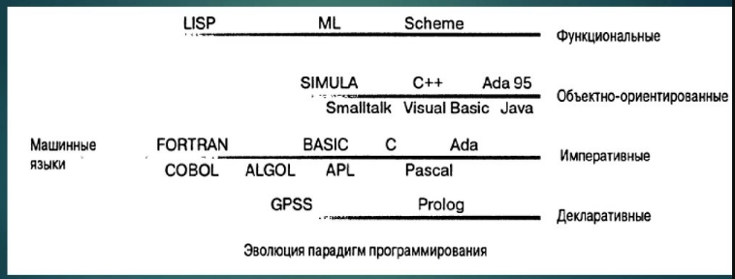

Slide 5
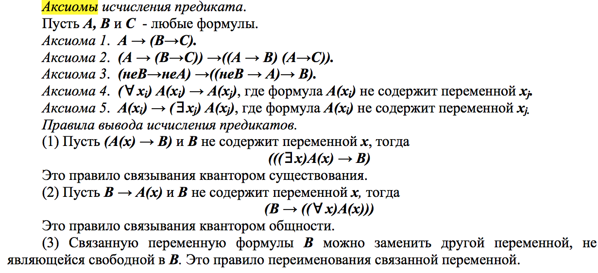

Slide 7
